Slide 1
Tvorba tabulky ve Writeru (Rozvrh hodin)
Markéta Zakouřilová

Slide 2
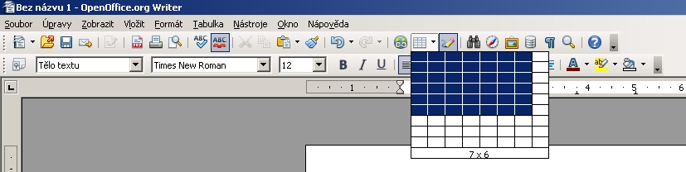
1. Pomocí tlačítka Tabulka vytvoř tabulku 7x7
Pro otevření nabídky výběru počtu polí tabulky klikneme na malou šipku vedle tlačítka.
Tlačítko Tabulka
Stejnou tabulku vytvoříme i pomocí nabídky Tabulka – Vložit - Tabulka

Slide 3
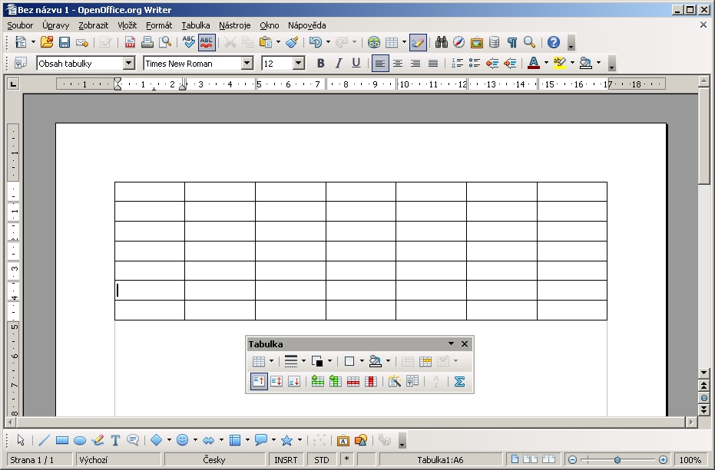
Výsledek bude vypadat takto:
Současně se nám zobrazí panel nástrojů Tabulka pro rychlou úpravu tabulky.

Slide 4
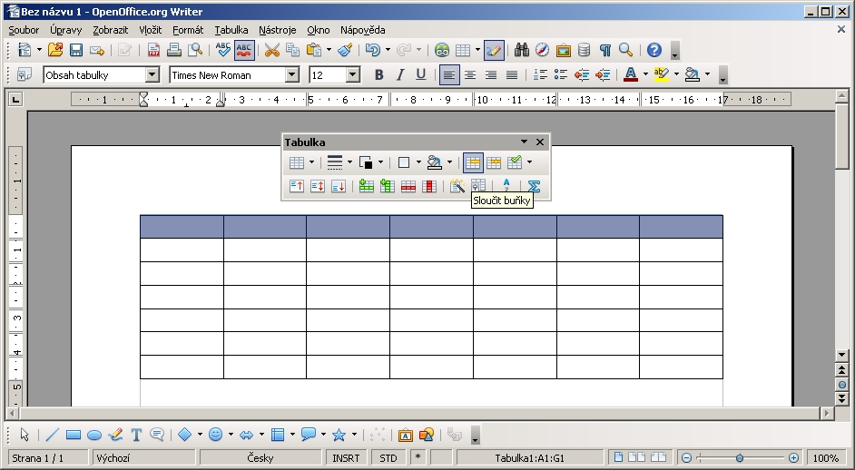
2. V prvním řádku bude nadpis, proto buňky sloučíme.
Označíme buňky a klepneme na tlačítko Sloučit buňky.

Slide 5
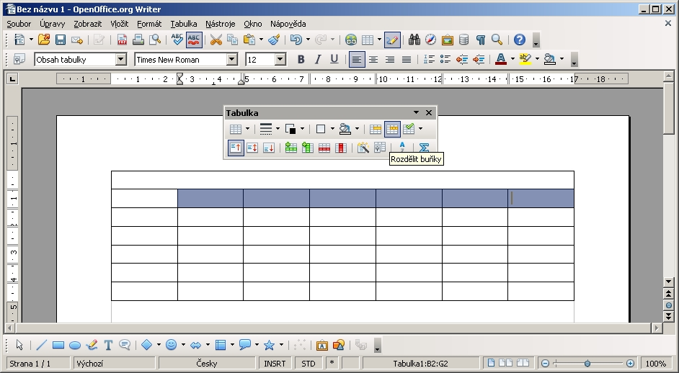
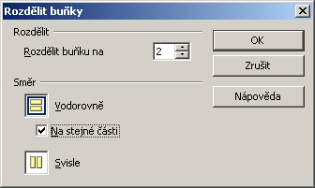
3. Buňky v druhém řádku naopak podélně rozdělíme.
Označíme buňky a klepneme na tlačítko Rozdělit buňky.
Objeví se nabídka s možnostmi rozdělení buňky.
Zvolíme příslušné údaje.

Slide 6
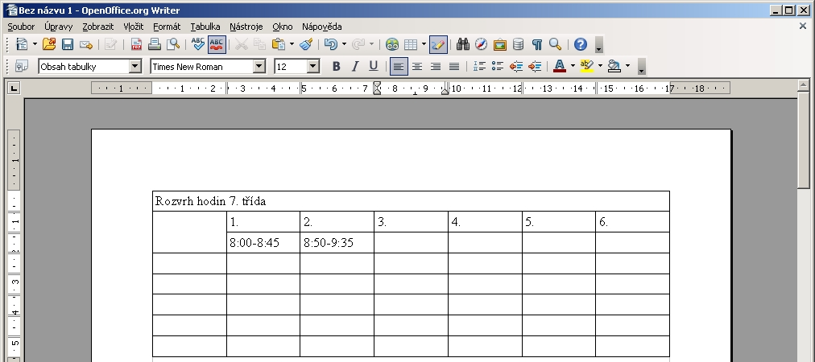
4. Tabulku vyplníme textem.
Zatím text nijak neupravujeme, to si necháme až na závěr.

Slide 7
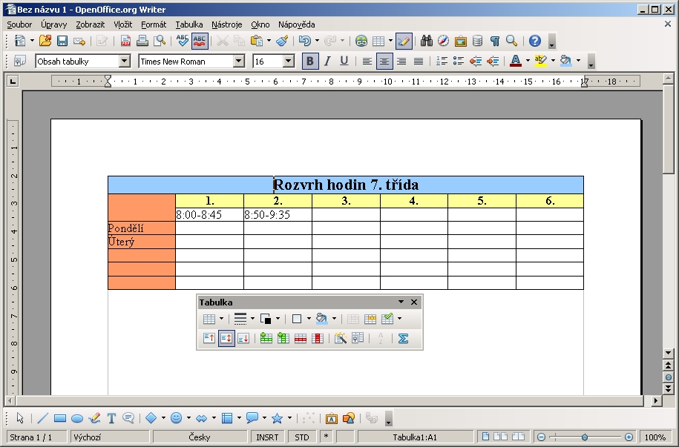
5. A nyní si pohrajeme s formátováním
Vybereme si písmo, velikost, barvu, výplň buněk, ohraničení, zarovnání apod., dokud nebudeme s výsledkem spokojeni.

Slide 8
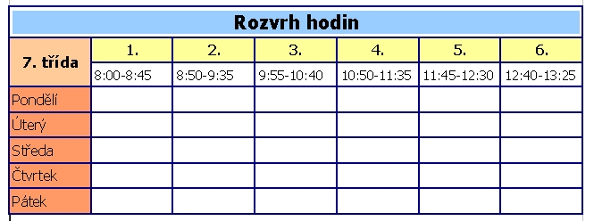
A výsledek může vypadat třeba takto:
Tak hodně zábavy při tvorbě tabulky!

